Slide 1
Maskirana povorka u šetnji naseljem

Slide 2
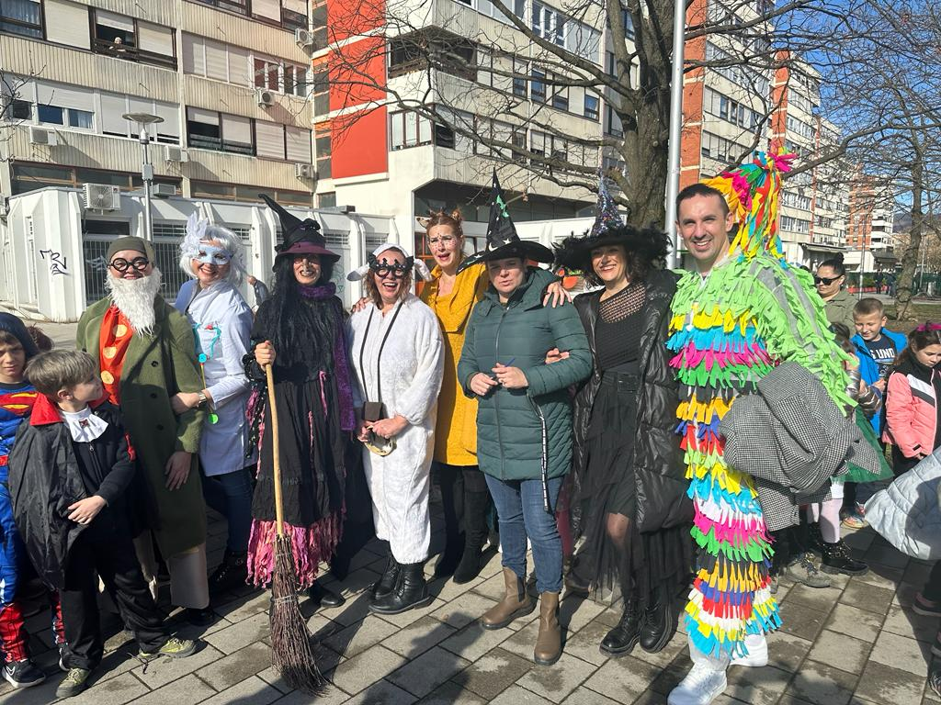
Maskirani učenici prvih i drugih razreda sa svojim učiteljima prošetali su naseljem. Na jedan dan htjeli su razveseliti sebe i stanovnike Španskog.

Slide 3
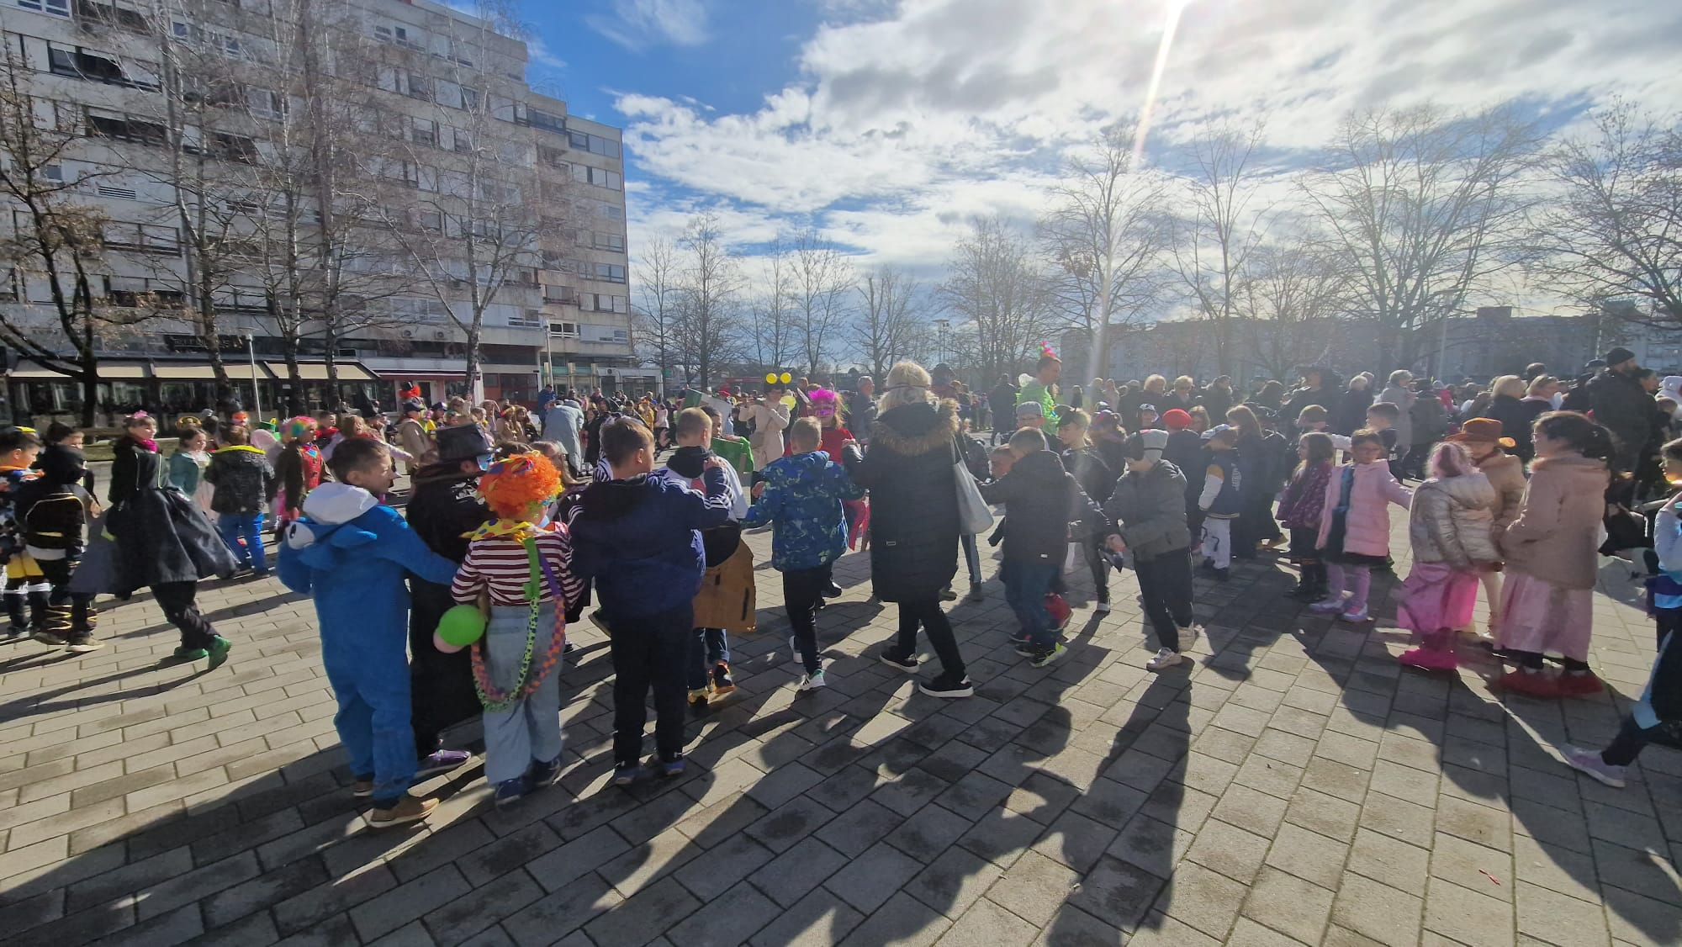
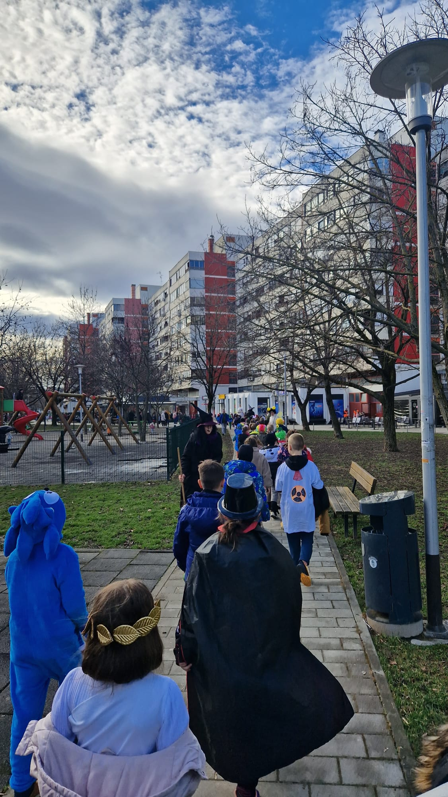
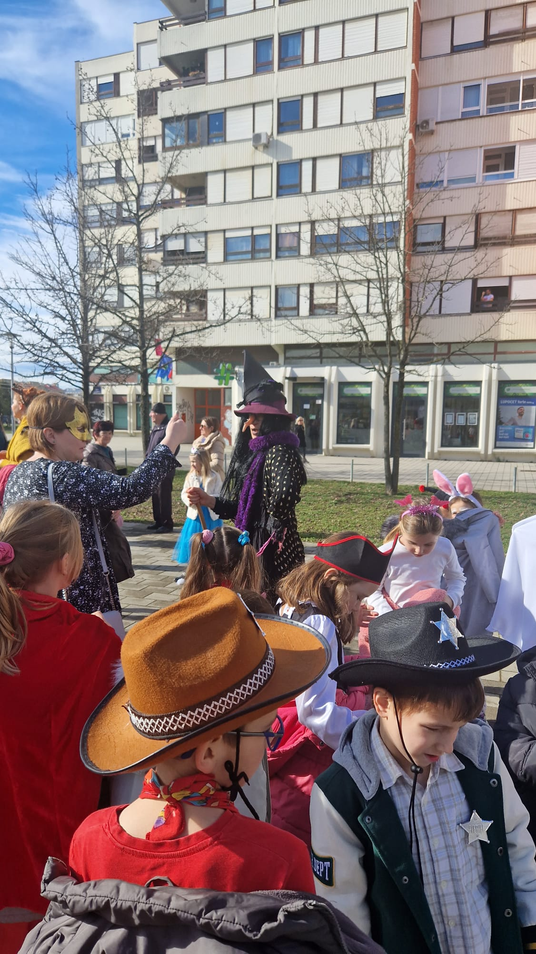
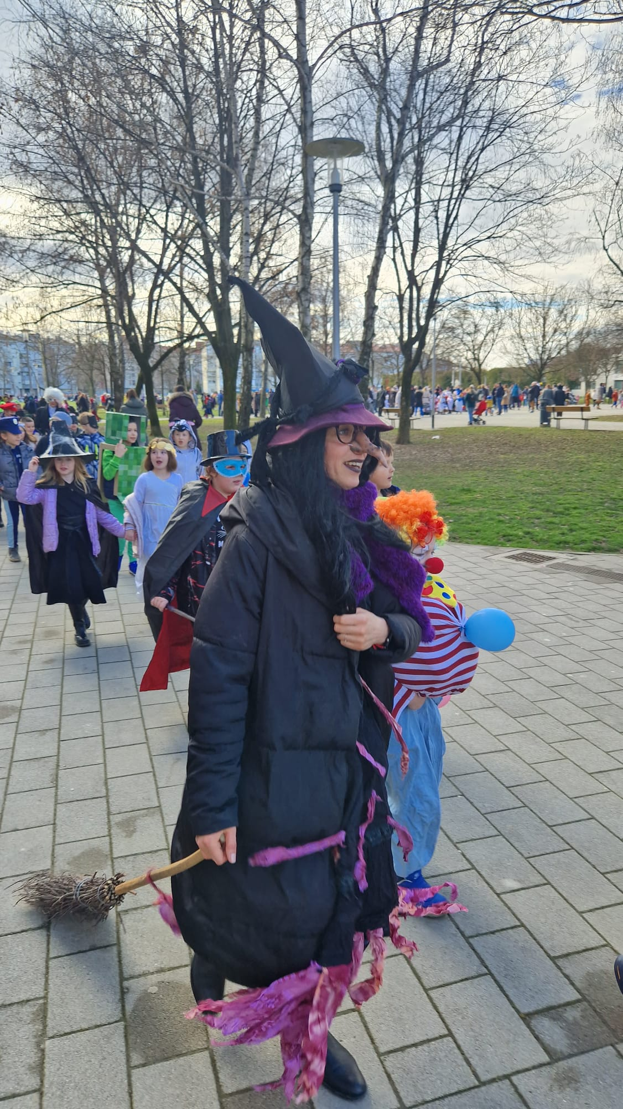

Slide 4
